Slide 1
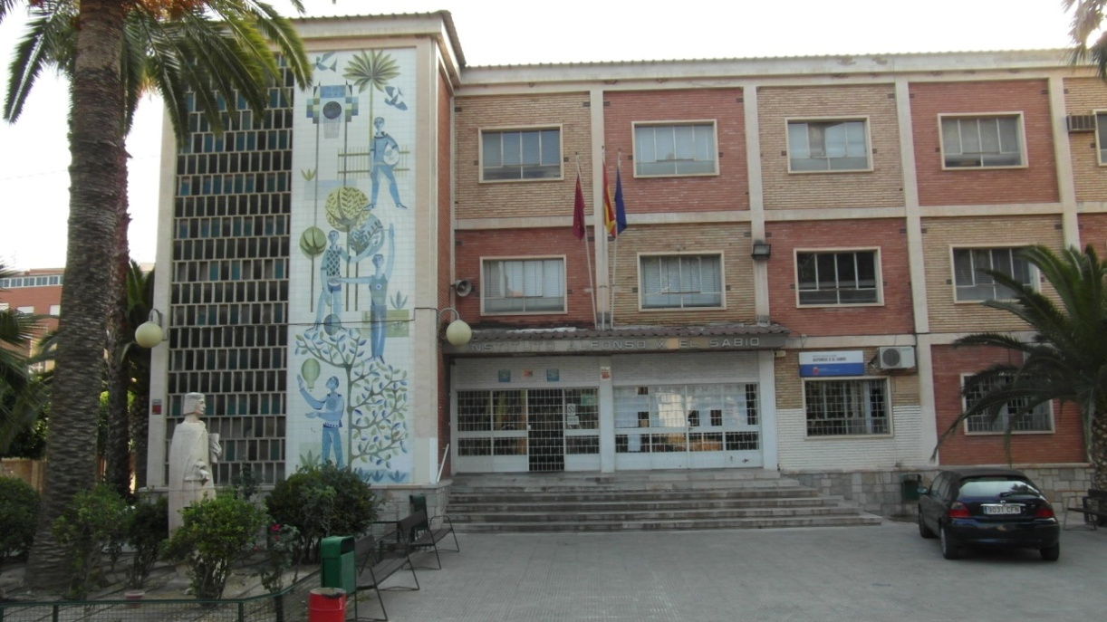
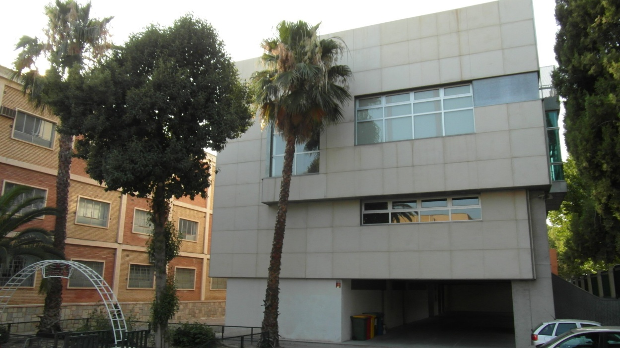
CONTEXTO HISTÓRICO Y SU PUESTA EN VALOR
IES ALFONSO X, MURCIA
INSTRUMENTOS DE COSMOGRAFÍA
Menorca, Mayo 2015

Slide 2
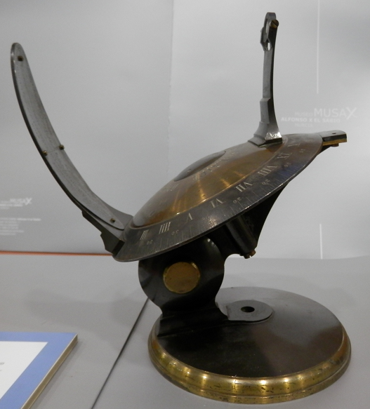
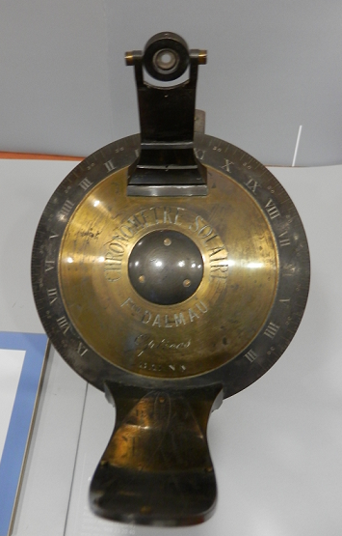
INSTRUMENTOS DE COSMOGRAFÍA
CRONÓMETRO SOLAR DE M. FLÉCHET

Slide 3
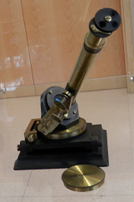
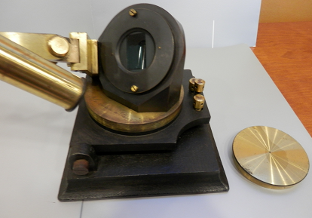
INSTRUMENTOS DE COSMOGRAFÍA
DIPLEIDOSCOPIO de EDWARD JOHN DENT

Slide 4
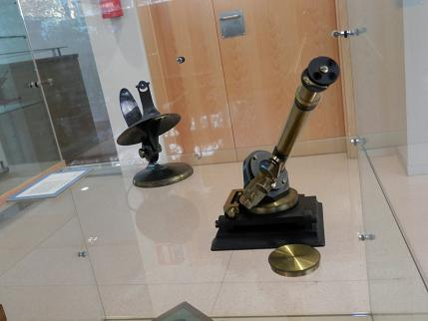
INSTRUMENTOS DE COSMOGRAFÍA

Slide 5
INSTRUMENTOS DE COSMOGRAFÍA
La colección de Cosmografía en el MusaX
Los 2 aparatos de Cosmografía analizados forman parte de los 837 adquiridos en los primeros cien años del Instituto. Aparecen catalogados con los nº 5 y 6 en la colección de Cosmología (la componen 6 aparatos (Vidal de Labra, 2008)
Sánchez (1987), quien analiza 197 aparatos de 8 secciones, sólo registra, en la correspondiente a Óptica, el cronómetro solar (nº 182), que “se encuentra en buen estado de conservación”. No aparece descrito el dipleidoscopio. Los otros 4, quedan englobados en la Sección de Cosmografía y Agrimensura (nª 191 a 194), los que en un principio se compraron para la cátedra de Geografía (maquinas cosmográficas y aparatos para la precesión de los equinoccios).

Slide 6
OLAYO DÍAZ GIMÉNEZ (1810-1885)

Slide 7
OLAYO DIAZ GIMENEZ
Nació en Almadén (Ciudad Real) en 1810. Se licenció en Medicina y ejerció desde 1842 en los Institutos de Lérida, Cuenca, Pontevedra y Segovia para finalmente llegar a Murcia en 1862 con un sueldo de 2.500 ptas, desempeñando además la responsabilidad de la Estación Meteorológica creada en 1860.
Participó en conferencias, publicó obras (Año Meteórico) y artículos (revista Aura Murciana, Semanario Murciano…). Desempeñó la cátedra hasta su muerte en 1885.
Hombre de sólida formación científica y talante progresista, defensor las tesis evolucionistas en un momento de difícil adscripción a las tesis científico-positivistas.
En 1877, fue el encargado de realizar determinadas “experiencias sobre el agua” ante el rey Alfonso XII, quien visitaba la ciudad y se acercó al Instituto aprovechando su importancia y cercanía al Ayuntamiento de Murcia.

Slide 8
OLAYO DIAZ GIMENEZ Adquisición material
D. Olayo Díaz Giménez, que desde el curso 1862-63 al 1884-85 asumió la responsabilidad de las compras de material científico fue quien más adquisiciones hizo (384). Las razones estarían relacionadas por su coincidencia con la época de mayor bonanza económica del Instituto, así como ser D. Olayo el catedrático que más tiempo ejerció su responsabilidad (22 años y 9 meses).

Slide 9
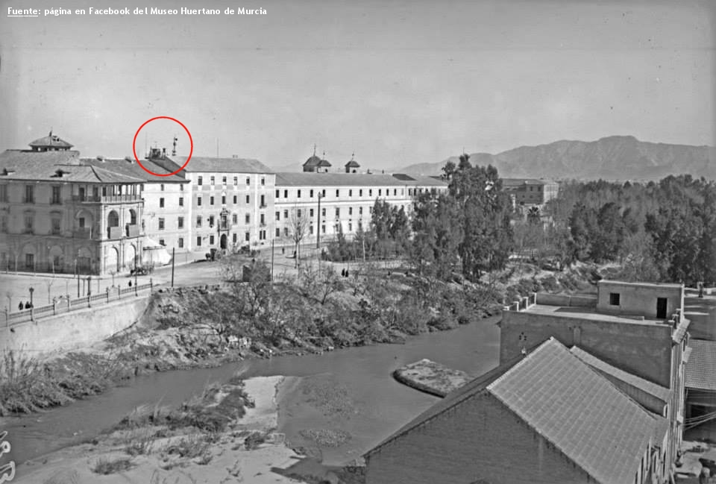
OLAYO DIAZ GIMÉNEZ
EL INSTITUTO DE MURCIA Y PRIMER OBSERVATORIO ASTRONOMICO, HACIA 1930

Slide 10
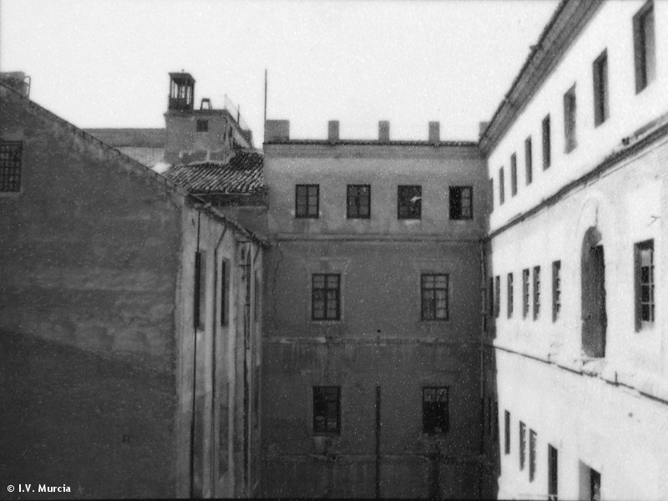
OLAYO DIAZ GIMENEZ
ESTADO DESDE PRINCIPIOS DE S XX HASTA 1987
EL INSTITUTO Y EL VIEJO OBSERVATORIO METEOROLOGICO
Creado 1862 con el código de la AEMET 7182C. Recopiló información hasta 1955. Registró el 29-07-1876 47,8ºC, temperatura máxima de la Región

Slide 11
FRANCISCO CÁNOVAS COBEÑO (1821-1904)

Slide 12
FRANCISCO CÁNOVAS COBEÑO
Nació en Lorca (1821). Se licenció en Medicina y ejerció como catedrático en el Instituto de Lorca, desde 1864. Se licenció además en Cirugía y Ciencias Naturales. Suprimido el Instituto de Lorca, fue nombrado catedrático de Física y Química en el Instituto de Murcia, desde 1885, con un sueldo de 3.500 pesetas. En 1890, pasó a la cátedra de Historia Natural.
Las compras de material se redujeron por falta de presupuesto y se centraron en la calidad y nivel científico (38 instrumentos).

Slide 13
CONTEXTO HISTÓRICO EN TORNO A LAS ADQUISICIONES DE COSMOGRAFÍA Y DE LOS INSTRUMENTOS EN GENERAL
Las rentas propias del Instituto permitieron destinar a la compra y mantenimiento de los Gabinetes una importante suma de dinero.
La importancia de los gabinetes y sus aparatos, fue tal que hubo una exposición de los mismos en la Feria de Septiembre (Hernández Pina, 1983).
Hubo un parón fruto durante el Sexenio Revolucionario (1868-74), en el que el Estado suspende pagos y no pueden cobrarse los intereses de la Deuda.
A partir del curso 1875-76, se recupera la situación, disponiendo de 3.484 objetos (418 de Física).
La situación cambió a finales de los 80, coincidiendo con los aparatos analizados, con presupuestos más restrictivos al hacerse cargo el Estado, desde 1887, de los centros educativos, lo que supuso la incautación de sus bienes.

Slide 14
EL PRIMER CENTRO OFICIAL DE SEGUNDA ENSEÑANZA DE MURCIA

Slide 15
EL PRIMER CENTRO OFICIAL DE SEGUNDA ENSEÑANZA DE MURCIA

Slide 16
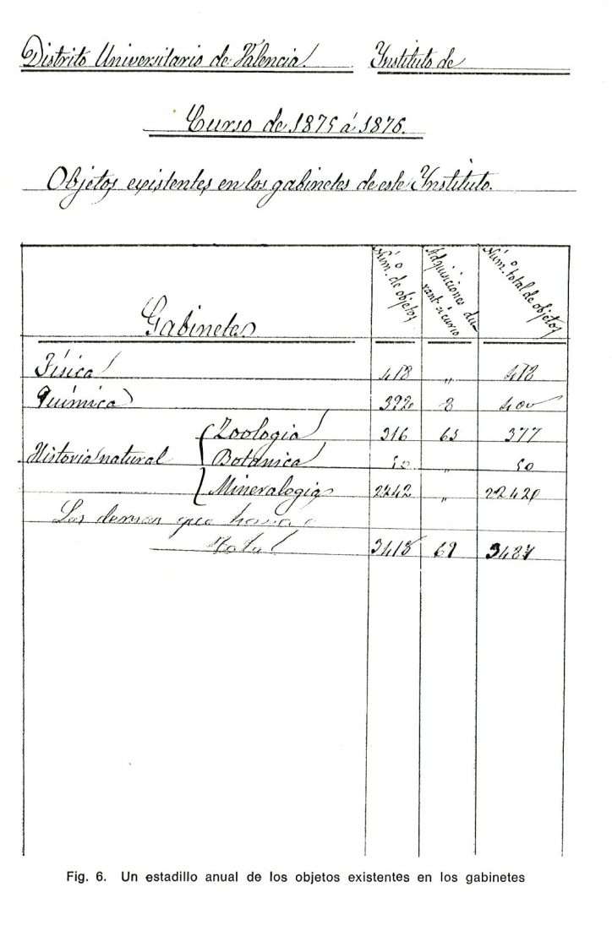
EL PRIMER CENTRO OFICIAL DE SEGUNDA ENSEÑANZA DE MURCIA

Slide 17
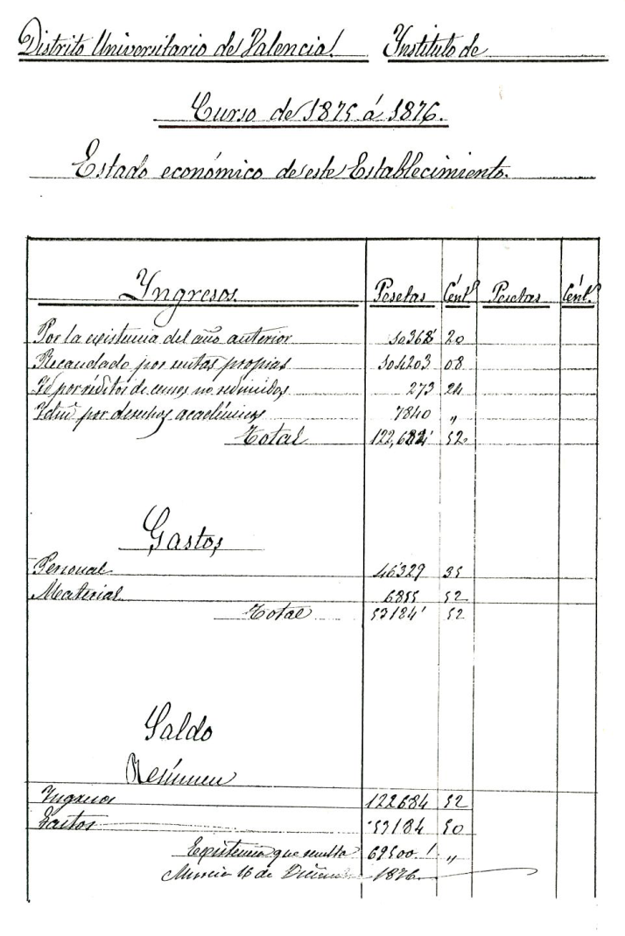
EL PRIMER CENTRO OFICIAL DE SEGUNDA ENSEÑANZA DE MURCIA
Ingresos 1875-76

Slide 18
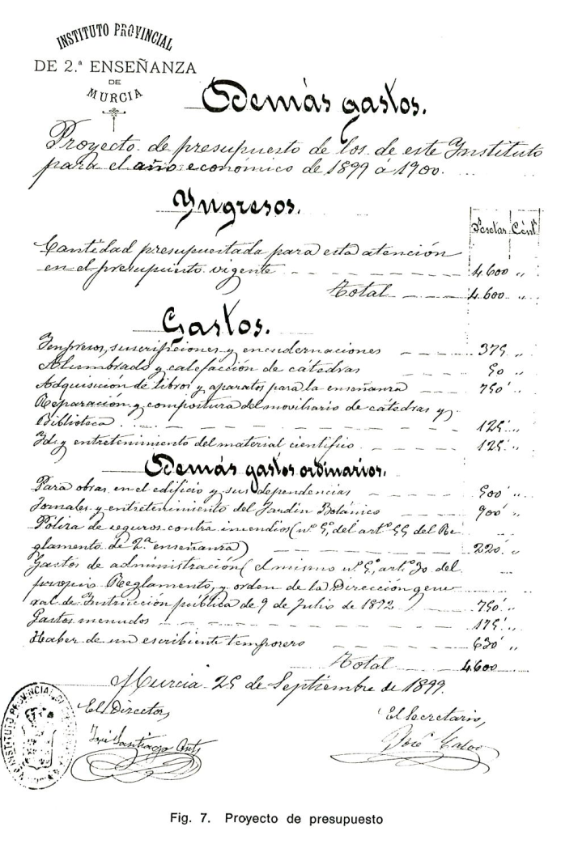
EL PRIMER CENTRO OFICIAL DE SEGUNDA ENSEÑANZA DE MURCIA
Ingresos 1899-1900

Slide 19
FABRICANTES Y SUMINISTRADORES DE APARATOS I
El Dipleidoscopio fue fabricado por SÉCRETAN. Costó 17 reales de vellón, moneda en curso en 1862-63. Los mayores suministradores de aparatos fueron franceses (97 de los 137 en total de los que sabemos quien fue su fabricante o distribuidor). La firma Sécretan aportó 17 de esos aparatos al Instituto (la tercera casa en nº de aparatos).
Empresa fundada por Marc Louis Secrétan (1804-1867) en 1844 en Paris, especializándose en instrumentos de precisión. En 1845 se fusionó con Lerebours (creada por Nicolas Marie Paymal Lerebours, 1807-1873).
Fue absorbida por Morín; empresa creada en 1880 por Henri Morin a mediados del s XX.

Slide 20
FABRICANTES Y SUMINISTRADORES DE APARATOS II
El Cronómetro solar fue adquirido a FCO DALMAU E HIJO, ÓPTICOS, empresa fundada en 1834 en Barcelona. Es el único aparato documentado perteneciente a esta firma comercial y desconocemos, tanto la fecha de adquisición exacta como el precio de compra.
Esta empresa fue uno de los pocos ejemplos en España de su dedicación a la construcción de instrumentos de precisión. Actividad que se desarrollará a partir de 1870.
A partir de 1885 la casa pasará a llamarse Dalmau y Faura, hijos y continuará con su sucesor e hijo, Tomás. Disponemos de catalogos de Dalmau desde 1877. Francisco Dalmau i Faura fue el pionero de la luz eléctrica y el teléfono en España y también muy polifacético, puesto que que de músico pasó a óptico.

Slide 21
CATALOGOS

Slide 22
CATALOGOS SECRETAN 1850

Slide 23
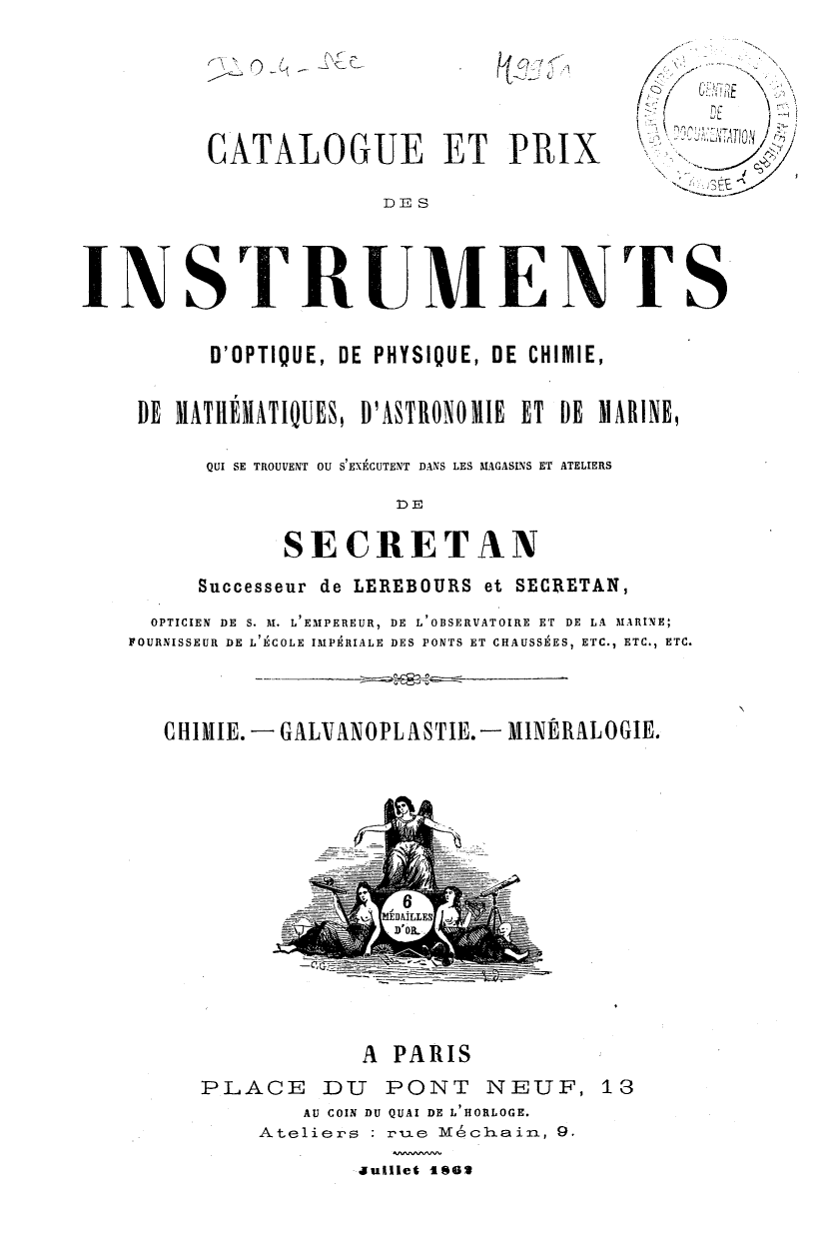
BRUJULAS SECRETAN

Slide 24
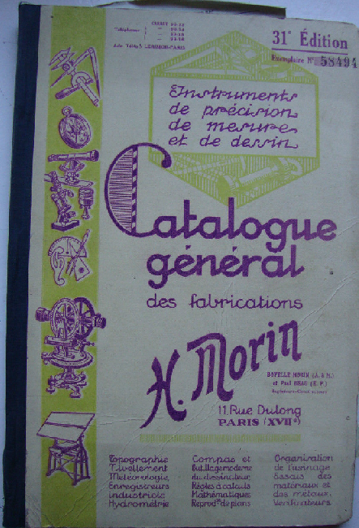
CATALOGOS MORIN

Slide 25
CATALOGOS MORIN

Slide 26
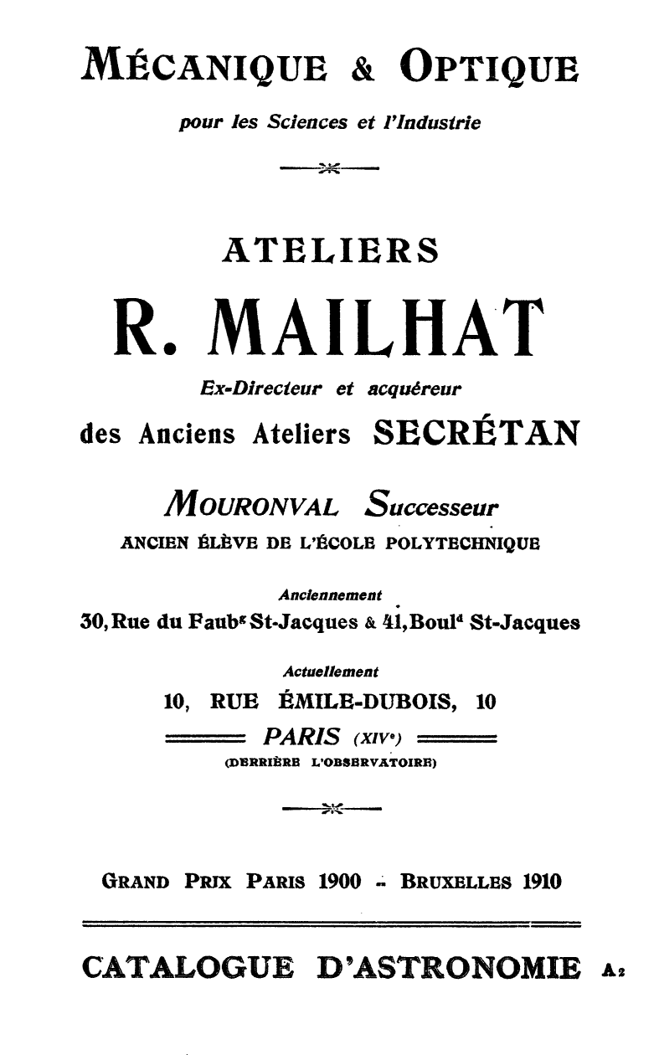
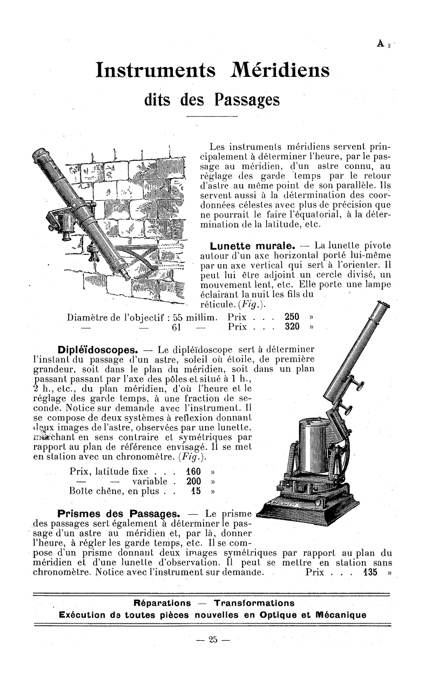
ATELIERS R. MAILHAT

Slide 27
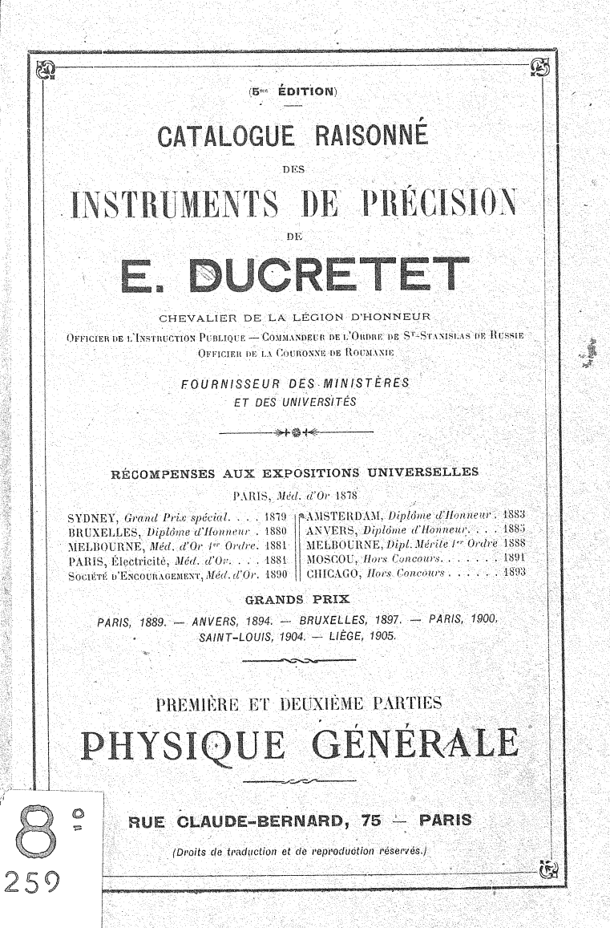
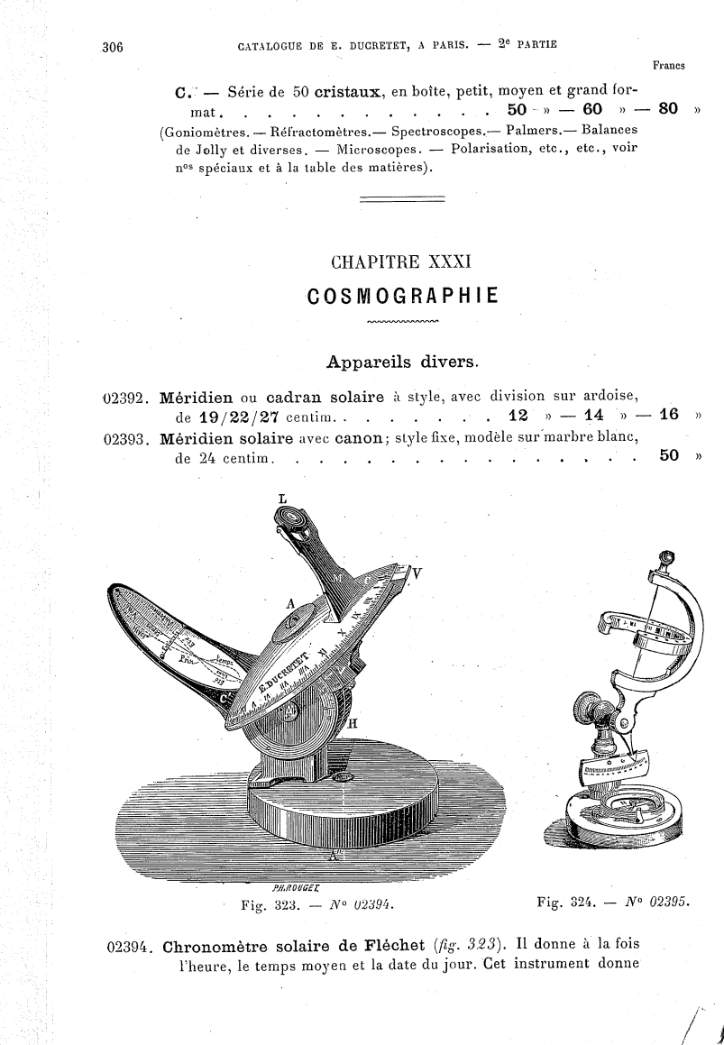
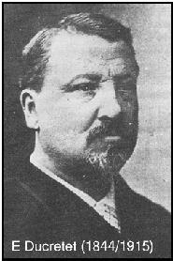
CRONOMETRO SOLAR

Slide 28
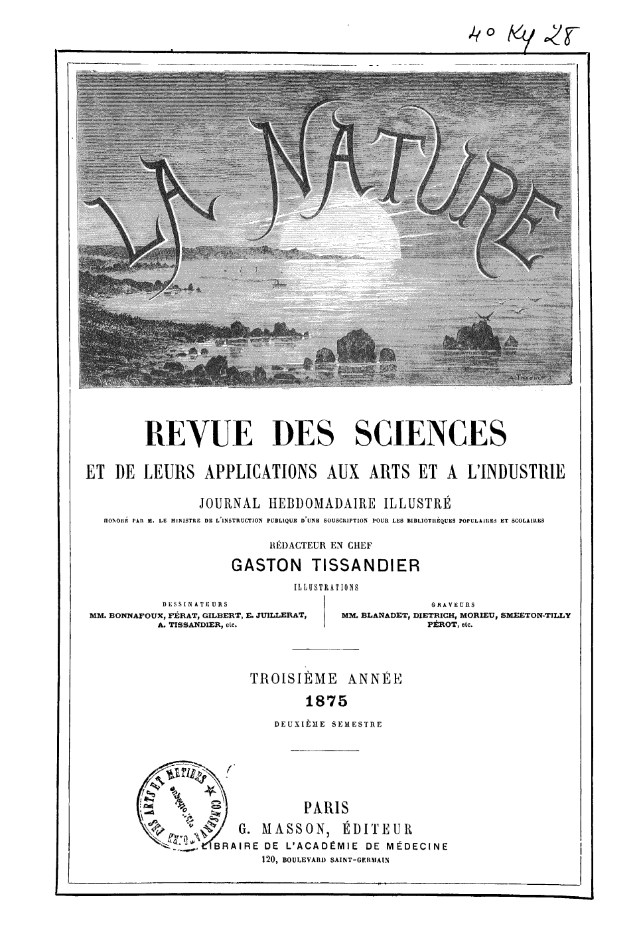
LA NATURE, REVUE DES SCIENCES 1875

Slide 29
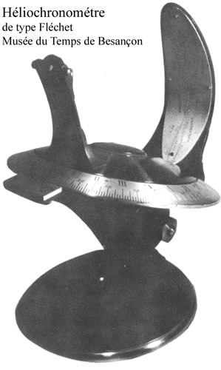
CRONOMETRO SOLAR

Slide 30
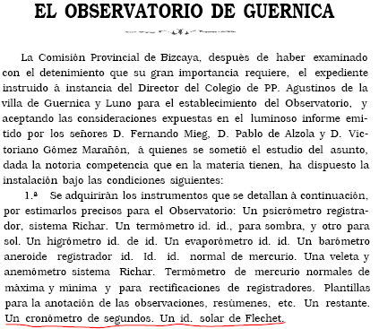
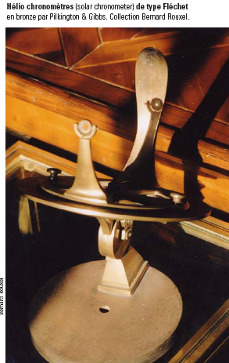
CRONOMETRO SOLAR

Slide 31
REFERENCIAS
Conservatoire numérique des Arts et Métiers (CNUM). Colección de Instrumentos d’Astronomie del CNAM-MUSEE.fr. Recuperado de http://cnum.cnam.fr/
Dalmau, F. (1877), Catálogo General. Aparatos é Instrumentos para las Ciencias, Artes é Industria. Cuaderno 1º., Barcelona, Francisco Dalmau é Hijo Opticos-Constructores , 128 p. Se encuentra en Valencia
Dent, Edward. J. F.R.A.S., Assoc. I.C.E (1867) A Description of The Dipleidoscope, or Double-Reflecting Meridian and Altitude Instrument. With Plain Instructions for the method of using it in the correction of time-keepens. Eighth Edition. London.
Ducretet, E. (1887). Catalogue Raisinné des Instruments de Précision. Première et Deuxième Parties PHYSIQUE GËNERALE.Rue Claude-Bernard, 75-Paris.
Hernández Pina, F. (1983). El primer centro oficial de segunda enseñanza en Murcia. Murcia: Universidad de Murcia
Lerebours,N et Secretan,G (1853), Catalogue et Prix des Instruments D´Astronomie. Place du Point-Neuf, Quai de l’ Horloge, Paris
Sánchez González, A. (1987). El museo de física. En R. Jiménez Madrid (Ed.), El Instituto Alfonso X el Sabio: 150 años de Historia. (pp. 289-311). Murcia: Editora Regional de Murcia.
Vidal de Labra, J. A. (2008). El Museo de Física y su contexto histórico-docente- Instituto Alfonso X el sabio. Murcia: I.E.S. Alfonso X el Sabio.
Vidal de Labra, J. A. (2009). Recorrido histórico-docente por el gabinete de Física del antiguo Instituto Provincial de 2ª Enseñanza de Murcia. Murcia: Consejería de Educación, Formación y Empleo

Slide 32
REFERENCIAS PARA CONSULTAR

Slide 33
REFERENCIAS. IES ALFONSO X MUSAX

Slide 34
EL PRIMER CENTRO OFICIAL DE SEGUNDA ENSEÑANZA DE MURCIA

Slide 35
EL PRIMER CENTRO OFICIAL DE SEGUNDA ENSEÑANZA DE MURCIA

Slide 36
EL PRIMER CENTRO OFICIAL DE SEGUNDA ENSEÑANZA DE MURCIA

Slide 37
EL PRIMER CENTRO OFICIAL DE SEGUNDA ENSEÑANZA DE MURCIA

Slide 38
EL PRIMER CENTRO OFICIAL DE SEGUNDA ENSEÑANZA DE MURCIA

Slide 39
MUSAX ALFONSO X

Slide 40
EL MUSEO DE FISICA

Slide 41
FONDOS DE EDUCACION DEL IES ALFONSO X

Slide 42
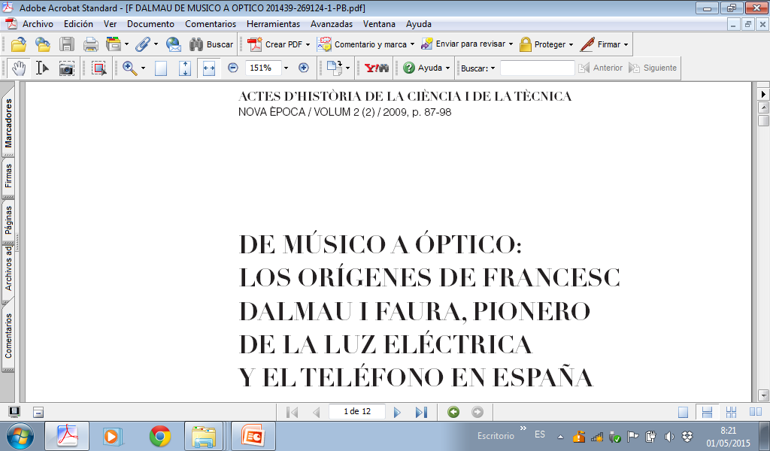
FCO DALMAU I FAURA

Slide 43
L’EMPIRE DE LA PHYSIQUE

Slide 44
INFORMACIÓN ASEISTE SÉCRETAN

Slide 45
LA VOZ Y PROMOCIÓN INTERNACIONAL DE NUESTRO TRABAJO

Slide 46
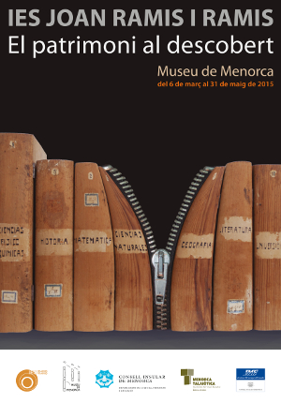
¡MUCHAS GRACIAS POR SU ATENCIÓN!

